Slide 1
锕系元素化学 · 文献汇报
刚柔并济，软硬协同
N
O
共价有机框架中的锕系 / 镧系分离
An
从 N/O 配位识别，到层间协同富集
O
N
框架空间 × 配位位点
Cao et al. · Advanced Materials 2025, 37, 2414659
概念示意，非真实配位结构
Rigidity-Flexibility Regulation and Hard-Soft Donor Combination
DOI: 10.1002/adma.202414659 · 2024 年 12 月在线发表
DAPhen-COF · 双策略设计 · 10–12 分钟
01 / 12
Notes:
大家好，今天汇报的文献围绕一个问题：怎样把溶液中的配位识别，转化为固体框架中的选择性分离？作者提出刚柔调控和硬软供体组合两种策略，构筑了DAPhen共价有机框架。右侧是双尺度设计的概念示意，并不代表真实配位结构。这篇论文于二〇二四年十二月在线发表，正式刊载于二〇二五年的Advanced Materials。下面我按设计、性能和机制三个层次展开。

Slide 2
01 / 研究问题
分离目标相似，配位选择性必须更精细
核燃料循环中的分离任务
同一种吸附剂，要跨过三道门槛
高放废液中的 TRU 与 Ln
化学相似
尤其是三价锕系与镧系的辨识
回收 TRU
NpO₂⁺ Pu⁴⁺ Am³⁺
酸性竞争
硝酸中的位点质子化抑制配位
分离 Ln³⁺
减少中子吸收竞争
多价态共存
服务分离—嬗变，降低长期放射性负担
锕酰离子与球形离子几何不同
来源：Cao et al., Introduction、§2.2 · DOI: 10.1002/adma.202414659
02 / 12
Notes:
首先看为什么需要锕系与镧系分离。在分离—嬗变策略中，要回收长寿命超铀元素，同时尽可能去除具有中子吸收作用的镧系组分，这关系到核燃料循环和长期放射性负担。困难在于，特别是三价锕系和三价镧系，化学性质相近，很难仅凭一般的离子吸附把它们区分开。本文又不仅研究一种三价离子，而是同时考察五价镎、四价钚和三价镅。它们分别以镎酰离子、四价钚和三价镅的形式参与实验，配位几何并不相同。另外，硝酸会使氮位点质子化，与金属配位形成竞争。所以作者需要设计的，不只是有孔的材料，而是能在特定酸度下发挥配位辨识作用的材料。

Slide 3
02 / 设计逻辑
用框架组织空间，用 N/O 调节配位
策略一 · 刚柔调控
策略二 · 硬软供体组合
刚性 TFPT：规定拓扑方向
邻菲罗啉 N：相对软的供体
柔性酰腙链：通过键旋转适应组装
羰基 O：硬供体
形成有序孔道与合适的配位空间
兼顾金属识别与结合强度
解决“怎样有序地装进去”
解决“装进去之后，优先抓住谁”
选择性取决于 N/O 化学与空间匹配的共同作用
硬软酸碱理论提供方向，但不能单独解释全部分离结果。
来源：Introduction、§2.1–2.2；此页为依据论文重绘的概念解释
03 / 12
Notes:
作者把设计分成两个相互配合的层次。第一个层次是框架怎样形成：刚性TFPT单体提供明确的拓扑方向，柔性酰腙链通过化学键旋转，适应有序组装需要的构象。刚性和柔性在这里不是互相排斥，而是分别承担定向和适配的功能。第二个层次是金属怎样被识别：邻菲罗啉氮是相对软的供体，羰基氧是硬供体，作者希望用氮氧组合兼顾不同锕系离子的结合。这里与课程中的硬软酸碱理论直接相关，但不能把它简单理解成只要有软氮就一定能分离锕系。最终选择性还依赖位点数目、孔道可接近性和配位几何。下一页的材料对照就体现了这一点。

Slide 4
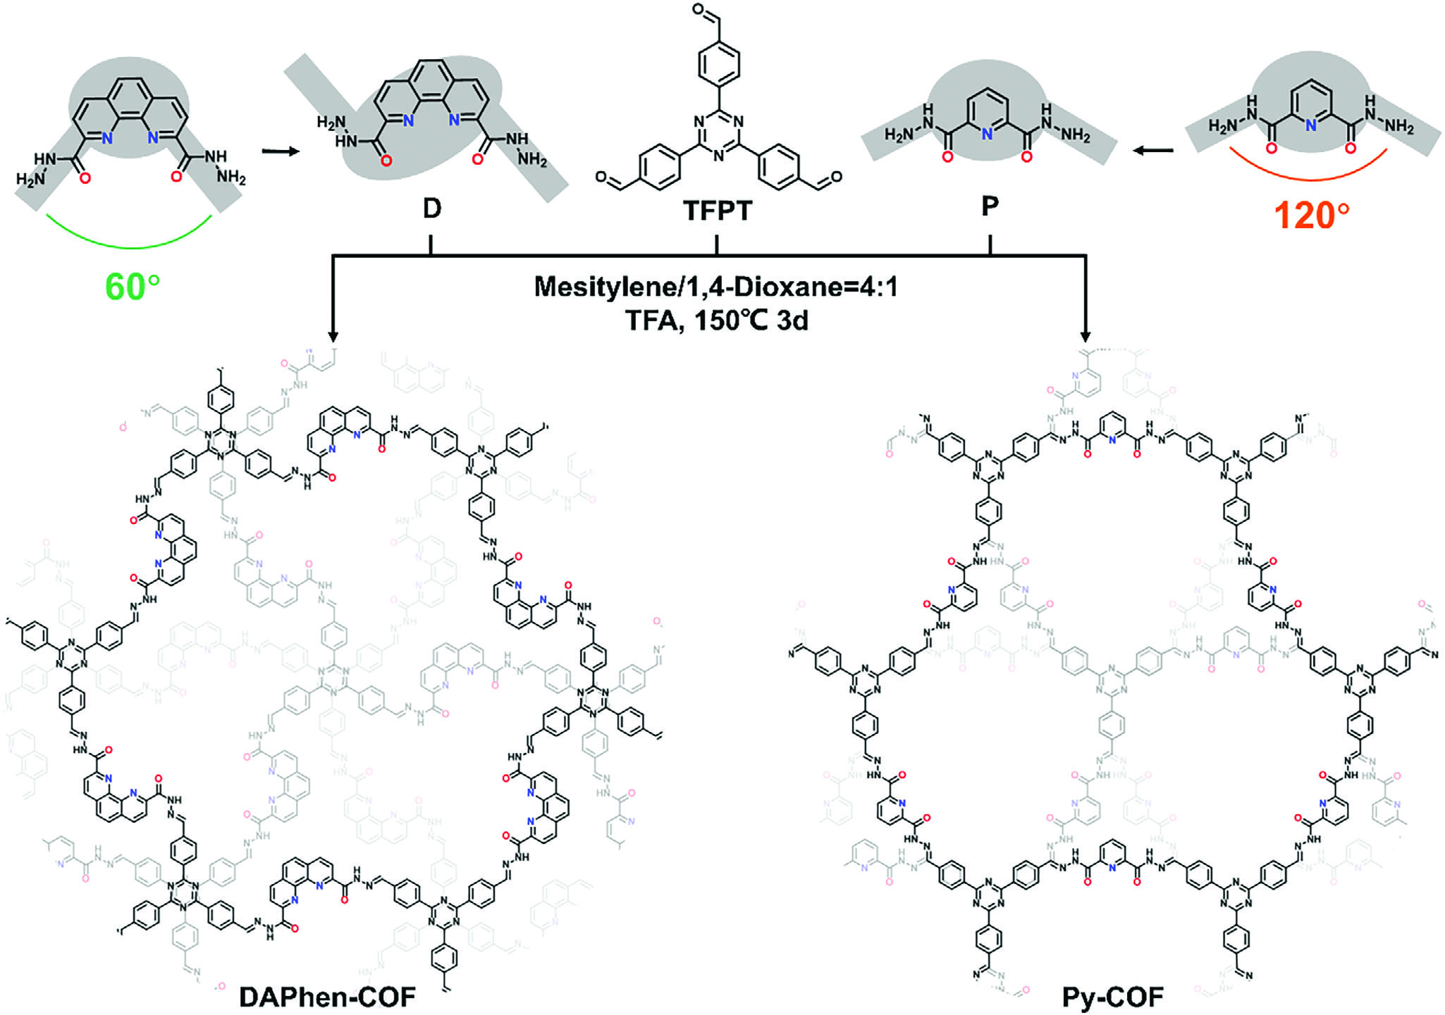
03 / 单体与对照
DAPhen 与 Py 的差异，同时改变位点与几何
共同反应
反应物：TFPT + 二酰肼
连接键：酰腙
DAPhen · 邻菲罗啉单体 D
初始夹角 60°，以扭转适配。
Py · 吡啶单体 P
初始夹角 120°，更倾向伸展。
对照变量：供体数、刚性、构象。
结论边界：不宜只归因于氮的数量。
原文 Figure 1 · 完整合成与构象示意
来源：Figure 1、§2.1–2.2 · 图片版权归原作者与出版方
04 / 12
Notes:
这幅原文合成图展示了两种材料的共同基础和关键差异。共同点是，三连接的TFPT与含二酰肼的单体缩合，形成酰腙连接的框架。DAPhen使用邻菲罗啉单体D，Py使用吡啶单体P。两个单体的初始链夹角分别为六十度和一百二十度，均不是简单的理想直线型连接单体。作者认为，D更容易通过链扭转来适应框架拓扑，而P更倾向于伸展，形成不同的局部环境。比较两者，可以同时考察识别位点与构象适配的影响。不过，这并不是严格的单变量对照：供体数、芳香骨架和几何构型都在改变。因此，后续看到DAPhen性能更好时，不能把全部差别归因于多了一个氮原子。

Slide 5
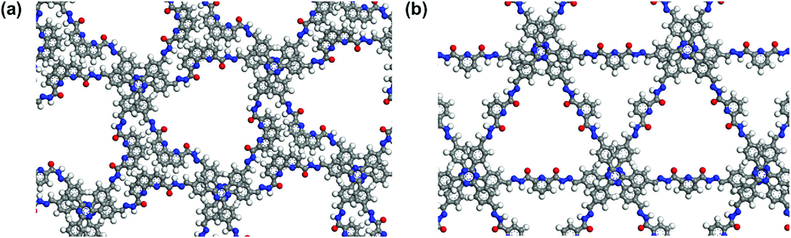
04 / 结构证据
有序层状框架，提供可接近的配位空间
BET 比表面积 / m²·g⁻¹
平均孔径 / nm
干态模型 c 轴参数 / Å
1672
798
1.60 / 1.63
6.69 / 14.80
vs
DAPhen / Py
两者最优拟合均为 ABC 堆积
PXRD 支持结晶；5 M HNO₃ 浸泡 24 h 后晶型总体保持；100–800 kGy 范围结构稳定。c 轴不直接等同相邻层距。
来源：Figure 3、§2.1；稳定性由正文对 Supporting Information 的报告整理
05 / 12
Notes:
结构表征说明，作者确实把这些柔性单体组装进了有序框架。PXRD和结构模拟支持两种材料具有结晶性，最优拟合都采用ABC堆积。上方是原文的结构模型。最直观的区别是，DAPhen的BET比表面积为每克一千六百七十二平方米，Py为七百九十八平方米；但两者平均孔径都接近一点六纳米，所以性能差异不能简单概括为孔越大越好。右下方列的是干态模型的c轴参数，不应直接把它们都当成相邻两层的距离。正文还报告，五摩尔硝酸浸泡二十四小时后晶型总体保持，在一百到八百千戈瑞范围内也保持结构稳定。这些结果为后续酸性分离实验提供了材料基础。

Slide 6
05 / 吸附表现
高去除率成立，但酸度窗口要分开读
0.5 M HNO₃
DAPhen
Py
降至 0.01 M HNO₃
99.1
95.8
100%
Am(III) 去除率
98.6%
50.9
DAPhen-COF
50%
27.5
Py-COF：3.3%
20.8
未去除*
条件：低酸
0
结果：镅的高去除率
Np(V)
Pu(IV)
Am(III)
实验条件：5 mg / 2 mL，25°C，1 h。图中数值单位为 %；*Py 对 Am 未观察到去除，零线不代表精确检测限。
不同酸度的结果不能作为“同一条件下全部超过 95%”来表述。
数据来源：§2.2、Figure 4a–c · 依据正文数值重绘
06 / 12
Notes:
接下来先看能去除多少，再讨论能否选择性分离。左侧是依据正文数值重绘的同酸度对比，全部是在零点五摩尔硝酸中。DAPhen对镎和钚的去除率分别为百分之九十九点一和九十五点八，显著高于Py的二十点八和二十七点五。对镅则不同：DAPhen此时只有百分之五十点九，Py未观察到去除，图上的零线只是表达这一结果，不代表精确检测限。右侧把酸度降到零点零一摩尔后，DAPhen对镅的去除率才达到百分之九十八点六，而Py仍只有三点三。两组实验的吸附剂用量、液体体积、温度和接触时间已列在下方。因此，可以说材料对三种超铀元素都能获得很高去除率，但必须说明它们不处于同一个酸度窗口。

Slide 7
06 / 分离选择性
真正突出的优势，是 Np(V)/Ln 的选择性
Np / Ln 分离因子（SF）
SF = Kd(TRU) / Kd(Ln)
镧
2353
5170
铈
781
Np(V) / Gd(III)
镨
154
钕
1673
Pu / Ln：9–41
钐
394
Am / Ln：4–20
铕
873
钆
5170
去除率：能去除多少？
10¹
10²
10³
10⁴
选择性：优先去除谁？
横轴为对数尺度；Np、Pu：0.5 M HNO₃；Am：0.01 M HNO₃。
TRU/Ln 浓度比 1:1；5 mg / 2 mL，25°C，1 h。右侧 Pu、Am 为各 Ln 对照下的范围。
数据来源：§2.2、Figure 4d–f、Figure 5a · 依据正文数值重绘
07 / 12
Notes:
高去除率还不足以证明分离效果，因为镧系如果同时被大量吸附，仍然无法实现有效区分。这里使用分离因子，也就是超铀元素分配系数与镧系分配系数之比。左图对数横轴展示了镎与七种镧系的结果：镎镨最低也达到一百五十四，镎钆最高达到五千一百七十，说明镎的选择性确实十分突出。其他体系的量级更低，钚与镧系的分离因子为九到四十一，镅为四到二十。所以不能把镎钆这一最佳值推广成所有锕系镧系组合的表现。还要保留条件差异：镎和钚使用零点五摩尔硝酸，镅使用零点零一摩尔，竞争实验的超铀与镧系浓度比为一比一。这些条件决定了结果应如何被理解。

Slide 8
07 / 性能的适用边界
快速吸附值得关注，工程适用性仍需验证
酸度改变配位条件
20 min
N 位点质子化，通常降低吸附能力。
以内达到吸附平衡
指标不能相互替代
实验采用涡旋振荡。
去除率、分配系数、饱和容量各有含义。
痕量实验不能推出高载量。
已测：混合条件下的吸附动力学。
非指：固定床的穿透时间。
结构稳定 ≠ 工艺已验证
耐酸、耐辐照不等于长期选择性。
来源：§2.1–2.2、Figure 4；边界辨析为依据实验条件的汇报者评价
08 / 12
Notes:
在进入机制之前，我想先界定性能结论的适用范围。作者报告，在涡旋振荡条件下，两种材料的吸附都可在二十分钟内达到平衡，说明混合条件下的吸附过程较快，但这不是固定床柱的穿透时间。酸度提高通常导致氮位点质子化，吸附能力下降，这也解释了为什么镅的高去除依赖低酸。另一个容易混淆的问题是指标：去除率、分配系数和饱和容量并不是一回事。本文对超铀元素使用低活度浓度，不能由接近完全的去除推断出很高的饱和载量。同样，耐酸和耐辐照的晶型稳定，也不自动等于长期运行中的选择性稳定。下面再看，作者用哪些证据解释这种分离表现。

Slide 9
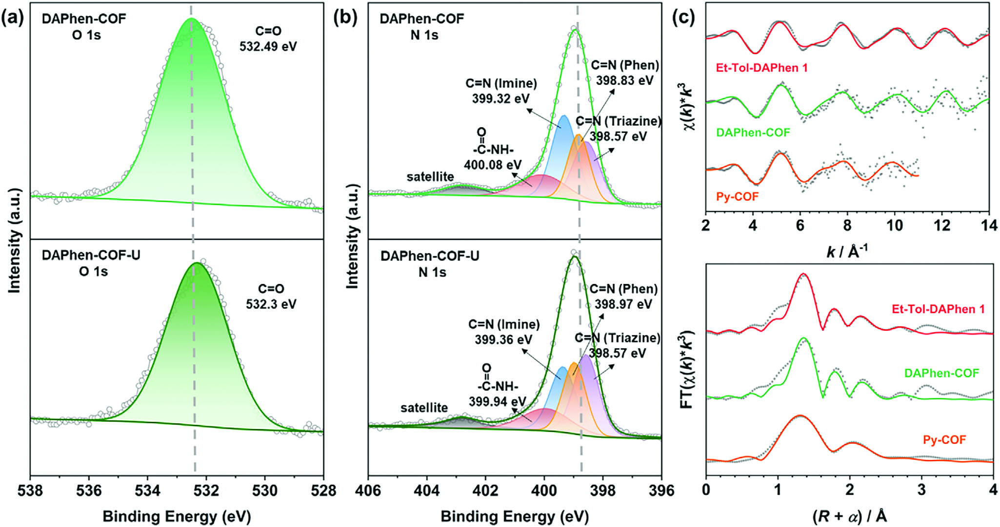
08 / 机制证据：谱学
谱学支持 N/O 参与配位，但使用的是 U(VI)
XPS：位点发生变化
羰基 O 1s：位移 0.19 eV
邻菲罗啉 N：位移 0.14 eV
EXAFS：局部结构拟合
赤道面：O/N 参与配位
轴向 U–O：约 1.77 Å
证据对象：U(VI) 替代体系
Figure 6 · U 吸附前后 XPS 与 EXAFS
推断范围：N/O 位点参与
可支持“N/O 位点参与结合”，但不能直接推出 Am、Pu、Np 都具有相同的配位结构。
来源：§2.3、Figure 6 · 图为原文完整谱学组合图
09 / 12
Notes:
谱学证据首先回答哪些位点参与了结合。由于直接研究超铀元素存在实验困难，作者选择六价铀作为替代体系开展XPS和EXAFS。对于DAPhen，吸附铀之后，羰基氧的结合能发生零点一九电子伏特的位移，邻菲罗啉氮发生零点一四电子伏特的位移。这支持氮氧位点的电子环境在结合后发生变化。EXAFS的局部结构拟合进一步支持赤道面氧氮参与配位，同时铀酰轴向铀氧距离约为一点七七埃。这些证据与硬软供体组合的设计相吻合。但需要强调，它们来自铀体系；不同价态、不同离子的结构不能因此被直接视为相同。因此，较稳妥的结论是氮氧位点参与结合获得了替代实验支持，而不是所有超铀元素的吸附结构都已经被直接测定。

Slide 10
09 / 机制证据：DFT
DFT 支持更强结合，也提示模型解释的边界
吸附能 / kcal·mol⁻¹ · 原文 Table 1 节选
Am 比 Eu 更有利的能量差
材料
Am(III)
Eu(III)
2.77
DAPhen-COF / kcal·mol⁻¹
DAPhen-COF
−497.92
−495.15
1.03
Py-COF
−298.27
−297.24
Py-COF / kcal·mol⁻¹
单片段模型尚未解释：为什么实验中 Np(V) 亲和最突出？
计算吸附能不是溶液自由能，不能直接换算 SF；需要进一步考虑层间合作结合。
来源：§2.3、Table 1 · 计算水平 B3LYP/6-31G(d)/RECP
10 / 12
Notes:
理论计算进一步比较了不同材料的结合趋势。这里从原文表一中节选了镅和铕，因为它们都是三价离子，适合讨论锕系镧系辨识。相同材料模型内，镅的吸附能都比铕更负。DAPhen中二者相差每摩尔二点七七千卡，Py中只相差一点零三千卡，支持DAPhen对镅具有更强的相对偏好。从绝对数值看，DAPhen对这两种离子的结合也比Py更有利。但吸附能并不等于溶液中的自由能，不能直接由这张表换算实验分离因子。更重要的是，作者发现单片段计算尚不能解释实验中镎的特别突出。这提示我们，局部配位并不是全部答案，框架的层间空间可能也参与了结合。

Slide 11
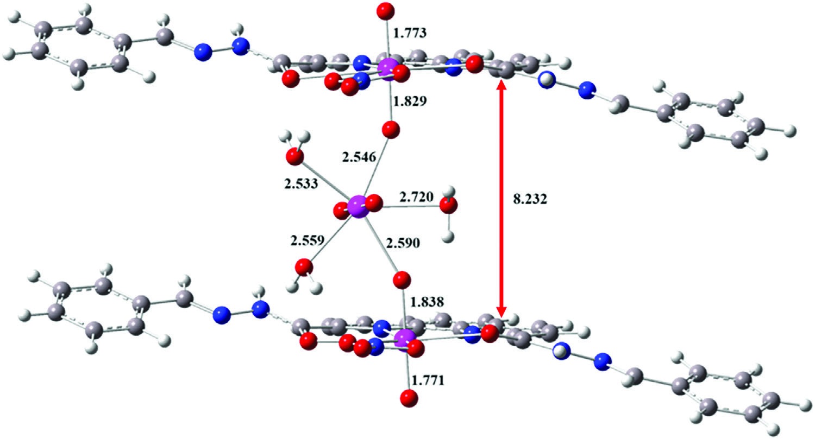
10 / 机制解释：层间协同
Np(V) 的额外优势，可能来自层间协同
锕酰–锕酰相互作用
actinyl–actinyl interactions, AAI
供体：一枚锕酰的轴向 O
受体：另一 Np 的赤道面
模型层间距离：8.232 Å
吸附能：−671.07 kcal/mol
证据等级：合理的理论解释
Figure 8 · 两层 COF 与三个 Np(V) 的计算模型
待验证：直接配位结构
计量不同，不与单片段吸附能直接作每离子比较；吸附模型距离与干态 c 轴参数也不能等同。
来源：§2.3、Figure 8、Table 1 · 此机制为作者提出的理论解释
11 / 12
Notes:
这就引出了全文最有锕系化学特色的解释：锕酰与锕酰相互作用，简称AAI。镎酰离子除了在赤道面接受配体，还可以让一个镎酰的轴向氧参与另一个镎的赤道配位，从而形成多个镎之间的关联。作者因此构建了两层框架与三个五价镎的计算模型，如左图所示。优化后模型的层间距离为八点二三二埃，相应反应的吸附能为负六百七十一点零七千卡每摩尔。这提供了一种解释：DAPhen的层状组织可能不仅固定单个离子，还能促进多镎合作富集。不过，这个模型包含多个镎，反应计量与单片段模型不同，所以不能直接比较总能量就断言单离子结合增强多少。干态晶胞参数也不能直接等同于吸附后的层间距离。我认为，AAI是与实验趋势相容、很有启发性的计算解释，但还需要直接或原位结构证据验证。

Slide 12
11 / 总结与评价
选择性来自“配位化学 × 框架空间”的协同
这篇文献带来的设计启示
还需回答的问题
刚柔调控
Am 高去除依赖低酸。
让识别位点进入有序 COF 骨架。
U 替代谱学与 DFT 属间接证据。
软硬协同 + 层间组织
本 PDF 未完整验证的场景：
把局部配位与更大尺度的空间耦合。
真实料液 · 动态柱 · 长期循环
Np(V) 选择性最突出，AAI 提供可能解释。
后续：竞争体系、载量与再生、原位结构。
讨论：如何把 Np 的选择性优势，推广到更苛刻的料液条件？
局限与后续建议为汇报者依据所附正文的评价。
Cao et al. · Advanced Materials 2025, 37, 2414659 · DOI: 10.1002/adma.202414659
12 / 12
Notes:
最后总结，我认为本文的主要价值在于把配位化学和框架空间放到同一个设计中考虑。刚柔调控让功能单体能够进入有序骨架，氮氧组合调节局部识别，层间组织又为镎酰合作结合提供可能。性能上最突出的结果是镎的选择性，而不是所有锕系离子都具有同等程度的优势。评价这项研究还要保留三点边界：镅的高去除依赖低酸，谱学主要来自铀替代体系，AAI机制目前主要是计算解释。所附正文也没有给出真实料液、动态柱和长期循环的完整验证。因此，后续可以重点考察复杂竞争条件、载量与再生，以及原位结构证据。我的汇报到这里，也想留下一个问题：怎样把镎的选择性优势，推广到更加苛刻的料液条件中？

